Slide 1
结构相关与数据相关
谢卫华

Slide 2
结构相关与数据相关
流水线处理时空图
流水线的结构相关
流水线的数据相关
解决数据结构相关方法

Slide 3
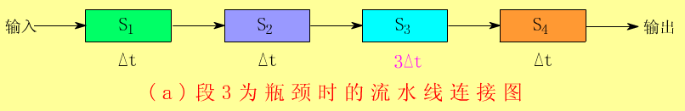
流水线处理时空图
图 (a)所示为一个4段的流水线连接图。
(1)设n＝４，画出它的流水线时空图，求其P，Pmax，S，E值。
(2)设n＝12，画出瓶颈段再细分的流水线连接图和时空图，并求P，Pmax，S和E值。

Slide 4
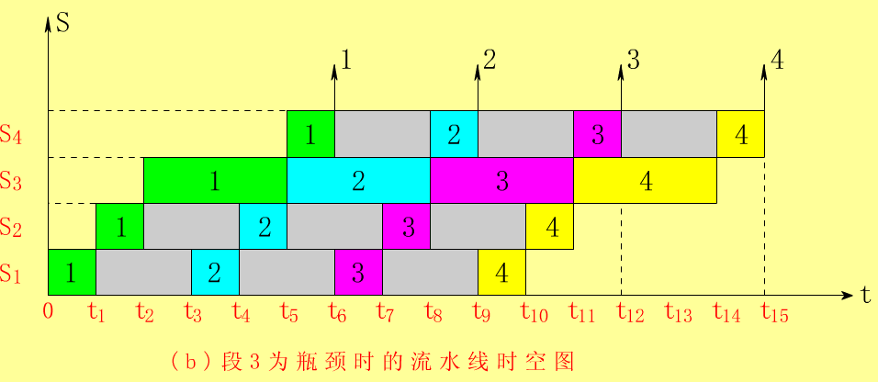
流水线处理时空图

Slide 5
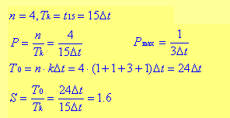
流水线处理时空图
由时空图看出
时空图有效面积：
(2)瓶颈段再细分的流水线连接图和时空图

Slide 6
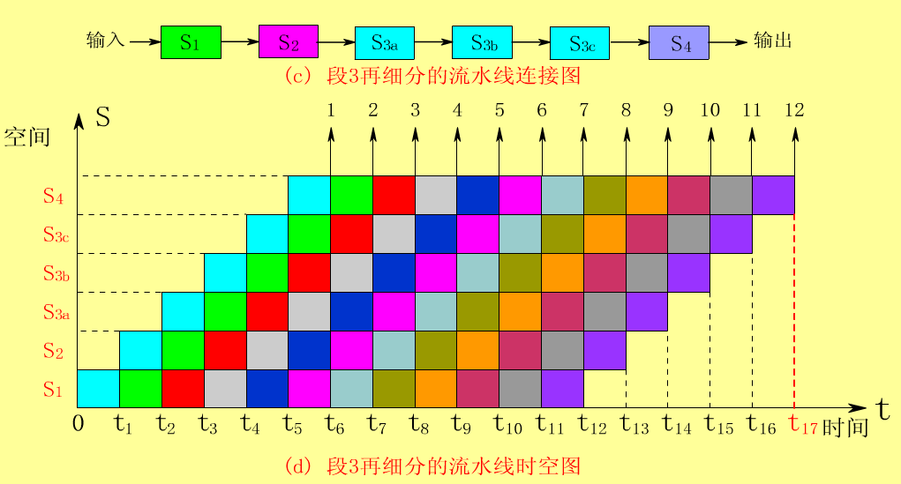
流水线处理时空图

Slide 7
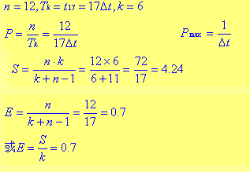
流水线处理时空图
图2.14
可以有如下结果

Slide 8
流水线的结构相关和数据相关
要使流水线具有良好的性能，必须设法使流水线畅通流动，不发生断流。但由于流水过程中可能出现产生资源冲突，使流水线造成断流，因此需要采取措施加以解决，引入相关概念。
相关：是指在流水线执行过程中，一段程序的相近指令之间有某种关系，这种关系可能影响指令的重叠执行。
通常可能会出现三种相关：结构（或资源）相关、数据相关和控制相关（逻辑相关）。

Slide 9
流水线的结构相关和数据相关
1 流水线的结构相关
结构相关：某些指令组合在流水线重叠执行过程中，如果硬件资源满足不了指令重叠执行的要求，便会产生资源冲突，则称该流水线有结构相关。
是指当有多条指令进入流水线后在同一机器周期内争用同一功能部件所发生的冲突。
例：X₆=X₁+X_{2、}X₅=X₃+X₄两条指令同时要用到一个加法器，此时第二条指令必须等待第一条指令全部完成后才能送到功能部件中去执行。如果加法是运算流水线，也不允许同时在同一子功能段上运行两条指令。

Slide 10
流水线的结构相关
假定一流水线由5段组成，它们分别 IF、 ID、 EX、ME、WB。每段对应不同类型指令中各流水段所进行的操作 。下图以取数指令LOAD为例
IF
ID
EX
ME
WB
t
取数指令LOAD
取指令
译码，读寄存器堆
计算访存有效地址
读存储器
将读出数据写入寄存器堆

Slide 11
流水线的结构相关
执行各种不同指令时，流水线上各功能段进行的操作有所不同。表2.1列出了三类指令在流水线各功能段上进行的操作
算术逻辑
取数／存数
转移分支
取指令
（访存读）
（访存读或写）
（访存读）
指令译码
访存计算或执行
访存读或写
结果写回寄存器堆

Slide 12
流水线的结构相关
结构相关产生的原因是，当有多条指令进入流水线后在同一个时钟周期内争用同一个功能部件而发生了资源冲突。图2.17示出了两条指令同时访存造成的资源冲突。
解决存储器争用冲突的其他办法是：
(1)如果指令和数据放在同一个存储器，可使用双端口存储器，其中一个端口存／取数据，另一个端口取指令。
(2)设置两个存储器，其中一个作为数据存储器，另一个作为指令存储器。上述两种方案中，取指令和访问(存／取)数据可以并行进行，不会发生结构相关。

Slide 13
2 流水线的数据相关 1. 什么是数据相关
数据相关：是在几条相近的指令间共用相同的操作数时发生的相关。
当指令在流水线中重叠执行时，流水线有可能改变指令读／写操作数的顺序，使得读／写操作顺序不同于它们非流水实现的顺序，从而导致数据供求关系上的冲突，即数据相关。
图2.19演示出了ADD、SUB两条指令在流水线中的执行情况。

Slide 14
流水线的数据相关 2. 解决数据相关方法
后推法
最简单的方法，即遇到数据相关时，就停顿后继指令的执行，直至前面指令的结果产生为止。但是这将使流水线有较长时间的停顿，因而大大影响流水线的吞吐率。
定向技术
联锁硬件

Slide 15
流水线的数据相关 2. 解决数据相关方法
后推法
现代流水计算机中采用较多方法。又称为旁路技术或专用通路技术，其基本思想是：如果后续指令要使用前面指令的运算结果值，则通过硬件专门电路将该运算结果值提前传送到有关缓冲寄存器，使后续指令得以不停顿地进入流水线，并及时得到所需要的操作数。
定向技术
联锁硬件

Slide 16
2. 解决数据相关方法
定向技术
如图所示
假设流水线中要执行ADD、SUB、AND、OR 4条指令。采用定向技术解决数据相关方法。
图2.20演示

Slide 17
定向技术
方案还可进一步改进。对整个流水线来说，一个时钟周期分成前后两部分，于是可将ID流水段中读寄存器堆的操作安排在后半周期，而将WB流水段中写寄存器堆的操作安排在前半周期。这样，定向传送只对SUB、AND两条指令进行，对OR指令的定向传送操作 就可以取消了。同一个时钟周期中，ADD指令WB段写R1发生在前半周期，OR指令ID段读R1在后半周期。

Slide 18
2. 解决数据相关方法
定向技术
还可进一步改进。图2.21画出了带有定向传送电路的ALU框图。
图中有两个结果缓冲寄存器，它的内容反映了改进方案中AND指令将进入EX流水段时的情况，此时ADD指令生成的结果已进入第二个缓冲寄存器中，即将写入寄存器堆中的R1；SUB指令生成的结果已存入第一个缓冲寄存器中，第二个缓冲寄存器内容(存放送往R1的结果)可通过旁路通道经多路开关送到ALU中。

Slide 19
2. 解决数据相关方法
采用一种装入延迟的方法解决数据相关冲突。使用流水线联锁硬件来检测这种情况，并使流水线暂停流动一个时钟周期。这种停顿延迟周期称为流水线空闲周期。有了联锁硬件， LOAD指令在ME段读出数据后照样能实施定向传送。如图2.22所示。
后推法
定向技术
联锁硬件
联锁硬件
也有的流水机采用软件优化编译法，通过指令重新排序的方法来尽可能消除空闲周期。

Slide 20
解决指令相关的方法
例，假设某指令序列中20%的指令是LOAD指令，并且紧跟在LOAD指令之后的半数指令使用到LOAD指令载入的结果。如果这种数据相关将产生一个时钟周期的延迟，问理想流水线(没有任何延迟，CPI为1)的指令执行速度要比这种真实流水线快多少?

Slide 21
解决指令相关的方法
可利用CPI作为衡量标准。对真实流水线而言，由于LOAD指令之后的半数指令需要暂停，所以这些被暂停的指令的CPI为2。
又知LOAD指令占全部指令的20%，所以真实流水线的实际CPI为
这表示理想流水线的指令执行速度是真实流水线指令执行速度的1.1倍。

Slide 22
解决指令相关的方法
例：
取指 译码 执行 访存 写回
时钟
指令
1
2
3
4
5
6
7
8
Load指令
IF
ID
EX
MEM
WB
指令
i+1
IF
ID
EX
MEM
WB
指令
i+2
IF
ID
EX
MEM
WB
指令
i+3
IF
EX
ID
MEM
WB
指令
i+4
ID
EX
MEM
IF
两条指令同时访存造成资源相关
冲突
Notes:
22

Slide 23
解决指令相关的方法
解决方法：
时钟
指令
1
2
3
4
5
6
7
8
9
Load指令
IF
ID
EX
MEM
WB
指令
i+1
IF
ID
EX
MEM
WB
指令
i+2
IF
ID
EX
MEM
WB
指令
i+3
停顿
IF
ID
EX
MEM
WB
指令
i+4
IF
ID
EX
MEM
（1）使i+3指令停顿一拍进入流水线，以解决访存相关。
（2）重复设置一个存储器。
Notes:
23

Slide 24
解决指令相关的方法
例：一条指令要把结果存放到上一条指令存放操作数的寄存器中时发生的冲突。
X₁=X₂*X₃
X₃=X₀-X₄
这是个先读后写的（WAR）读写相关。如果这两条指令接连地送到乘法功能部件和加法功能部件中，由于加法比乘法快得多，第二条的结果X₃先产生，但必须等待第一条指令做完后才能送X₃。
解决数据相关的方法：（可采用软件和硬件技术）
时间推后法
旁路技术或相关专用通路技术（定向技术）
定向技术：将一个计算结果直接传送到所有需要它的功能单元的输入端。
Notes:
24

Slide 25
解决指令相关的方法
例：五段流水线的数据相关及采用定向技术解决此相关。
ADD R1,R2,R3
IF
ID
EX
MEM
WB
定向传递R1值
SUB R4,R1,R5
IF
ID
EX
MEM
WB
AND R6,R1,R7
IF
ID
EX
MEM
WB
OR R8,R1,R9
IF
ID
EX
MEM
WB
XOR R10,R1,R11
IF
ID
EX
MEM
WB
数据相关和定向传递指令
Notes:
25

Slide 26
解决指令相关的方法
ADD R1,R2,R3
IF
ID
EX
MEM
WB
R
W
IF
ID
EX
MEM
WB
SUB R4,R1,R5
R
W
AND R6,R1,R7
IF
ID
EX
MEM
WB
R
W
IF
ID
EX
MEM
WB
OR R8,R1,R9
定向传递R1值
R
W
XOR R10,R1,R11
IF
ID
EX
MEM
WB
R
W
减少定向传送次数的方法
Notes:
26

